Slide 1
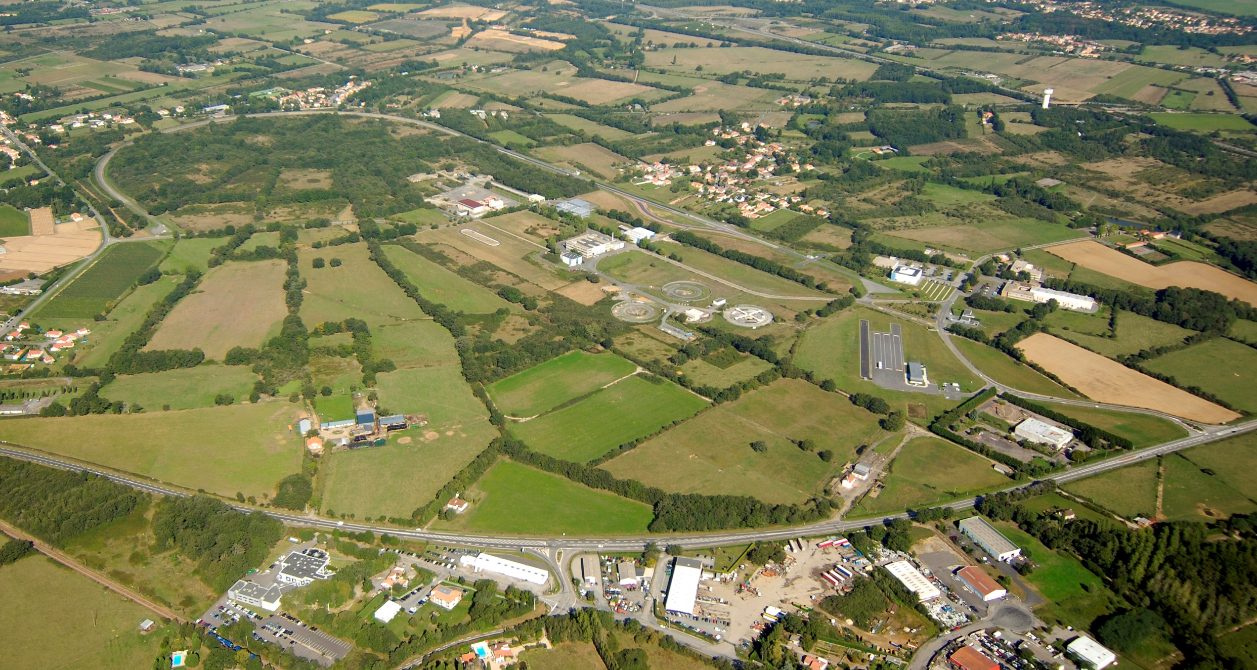
Notes:
Départs en bus de Viarme sauf atelier doc qui partira de la cantine après le déjeuner
Ne pas oublier de rallumer vos téléphones en sortant
Hotel

Slide 2
Notes:
Départs en bus de Viarme sauf atelier doc qui partira de la cantine après le déjeuner
Ne pas oublier de rallumer vos téléphones en sortant
Hotel

Slide 3
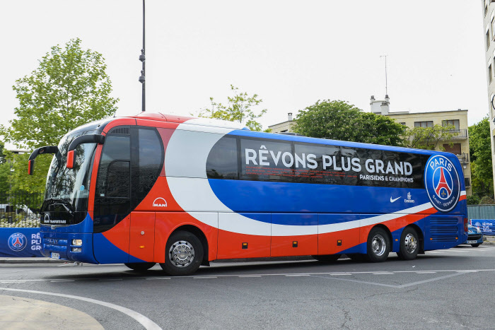
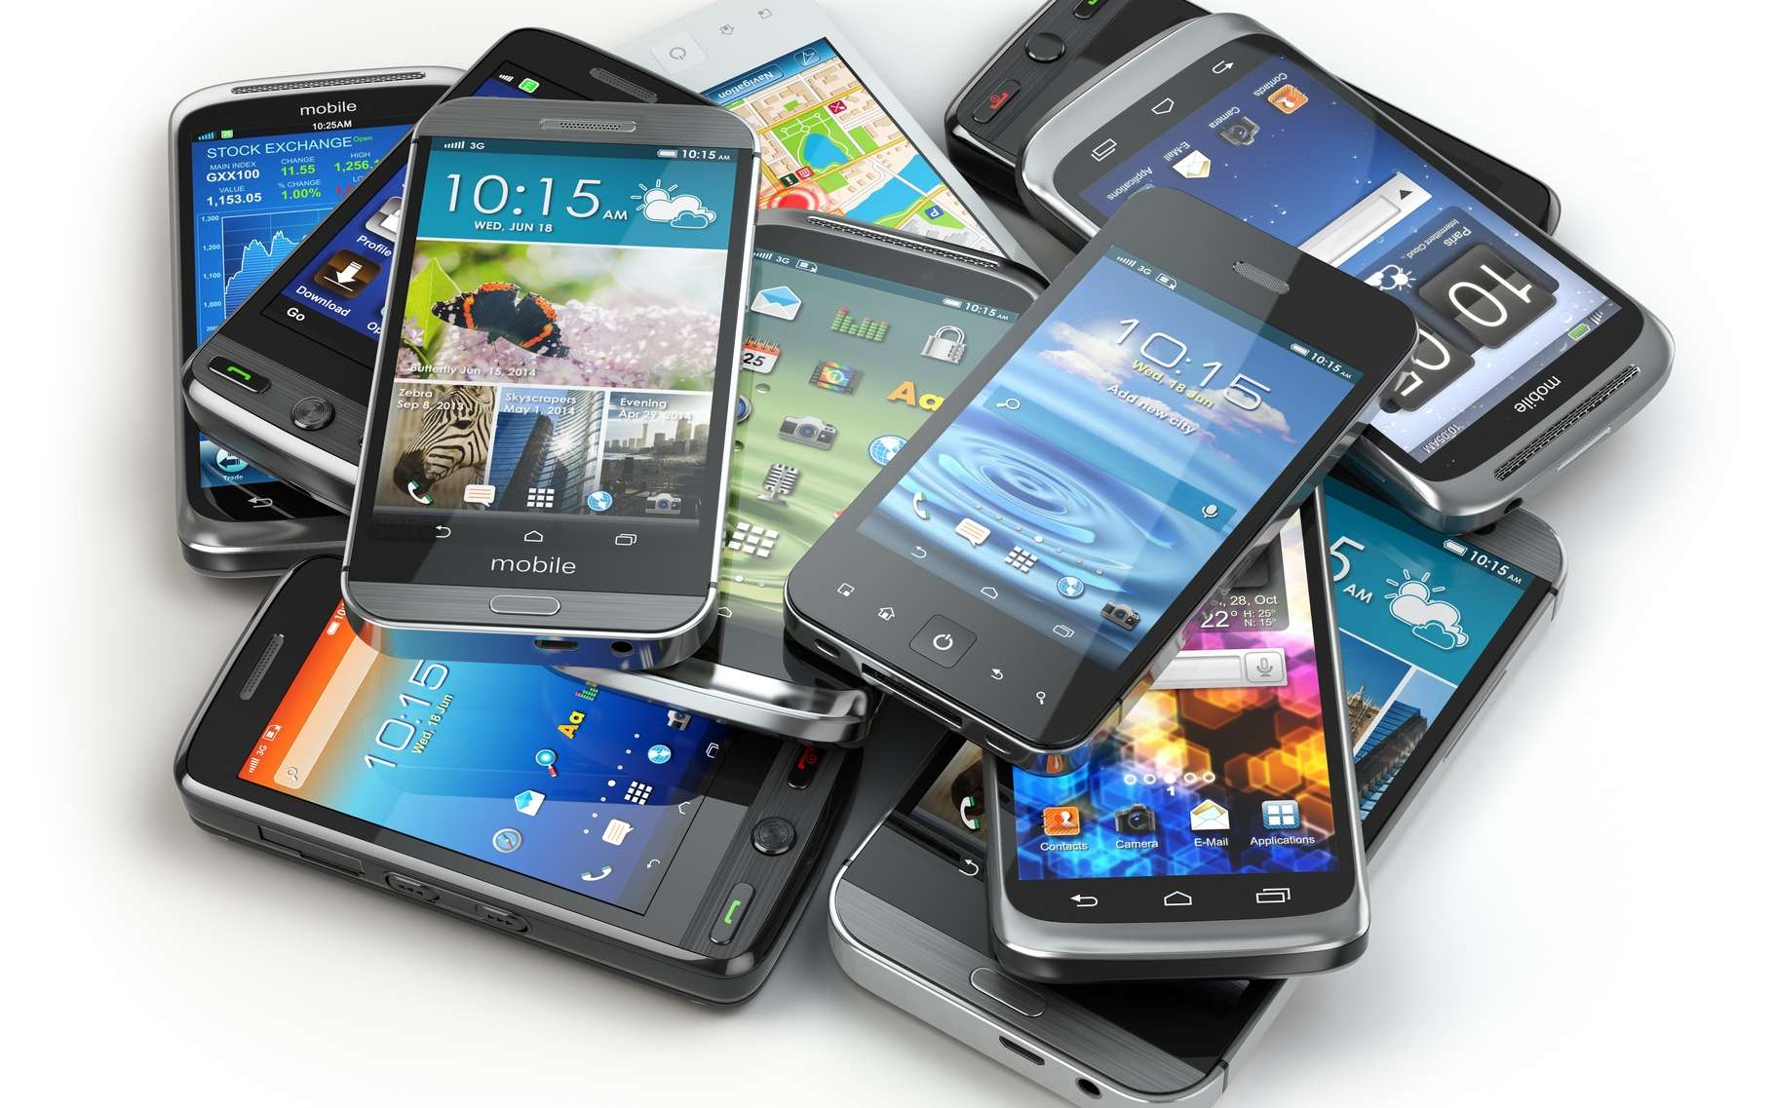
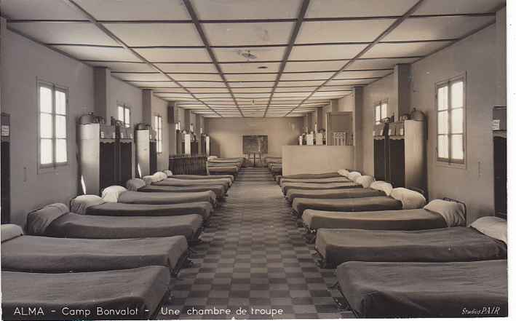
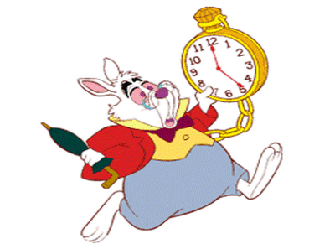
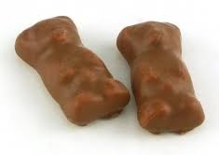
Viviane
Nathalie
Jean-Pierre
Philippe
06 19 71 22 50
06 19 71 22 37
06 19 71 22 34
06 19 79 76 50
Notes:
Départs en bus de Viarme sauf atelier doc qui partira de la cantine après le déjeuner
Ne pas oublier de rallumer vos téléphones en sortant
Hotel

Slide 4
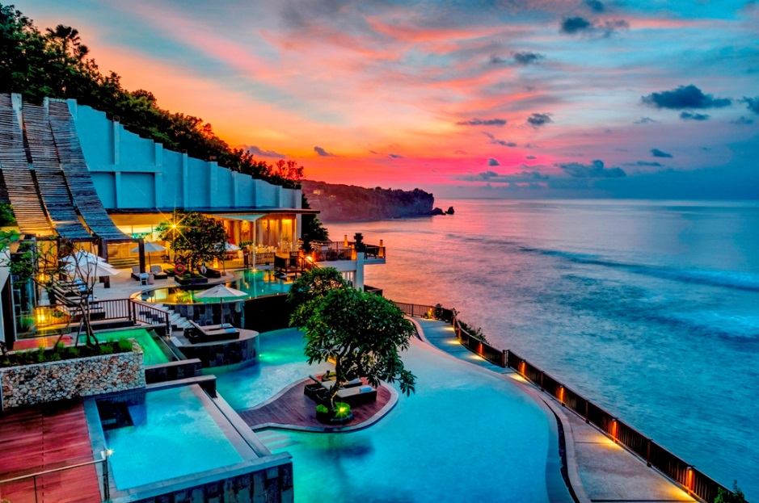
LUNDI 12 MARS
10h ACCUEIL CAFE Hall bâtiment VIARME
10h30-11h30 SEANCE PLENIERE Amphithéâtre bâtiment VIARME
11h30–12h15 SESSION POSTER DES LABORATOIRES Hall VIARME
12h15–13h00 PRESENTATION de l’ACTIVITE par THEMATIQUES
13h00–14h15 PAUSE DEJEUNER
MARDI 13 MARS
14h15-15h45 ATELIERS
15h45-17h15 VISITES DEPART BÂTIMENT VIARME
17h15-18h45 ATELIERS
19h00 Départ vers l’hôtel
19h30 Départ de l’hôtel vers le restaurant
Pour les nantais, rendez-vous à 20h au restaurant
Les Pellières
(Esplanade Georges Brassens à St-Herblain)
08h00-8h30 ACCUEIL CAFE
08h30-11h00 ATELIERS
11h00-13h00 VISITES
13h00-14h15 PAUSE DEJEUNER
14h15-16h00 RESTITUTION DES ATELIERS Amphi - Viarme
Notes:
Départs en bus de Viarme sauf atelier doc qui partira de la cantine après le déjeuner
Ne pas oublier de rallumer vos téléphones en sortant
Hotel

Slide 5
10h30-11h30 SEANCE PLENIERE
PRESENTATION GENERALE du SITE de NANTES
Introduction par Philippe TAMAGNY, Directeur délégué du site
Présentation des Actions Internationales par Agnès JULLIEN
Présentation du Département GERS (Géotechnique, Environnement, Risques naturels, et Sciences de la Terre) par Eric GAUME
Présentation du Projet d’Isite nantais NExT par Olivier LABOUX
Présentation flash des 12 laboratoires par Marie-Line GALLENNE
11h30–12h15 SESSION POSTER DES LABORATOIRES
12h15–13h00 PRESENTATION de l’ACTIVITE par THEMATIQUES
Infrastructures pour l’énergie Christian Tessier
Villes et mobilités Béatrice Béchet
Infrastructures innovantes Thierry Sedran
Environnement et risques Philippe Côte
Notes:
Départs en bus de Viarme sauf atelier doc qui partira de la cantine après le déjeuner
Ne pas oublier de rallumer vos téléphones en sortant
Hotel

Slide 6
Activités internationales et européennes B002
Bibliothèques, documentations R210
Liens avec les partenaires locaux V226
Communication V225
Enjeux socio-économiques V222
Les technologies et l'individu V201
Organisation / animation de la recherche dans les établissements D040/41
Notes:
Départs en bus de Viarme sauf atelier doc qui partira de la cantine après le déjeuner
Ne pas oublier de rallumer vos téléphones en sortant
Hotel

Slide 7
Les missions
Recherche finalisée
Expertise et Conseil
Produire
Diffuser
Valoriser
Transfert d’innovation
Diffusion de connaissances
Formation
Doctrine technique
Certification
Normalisation
Notes:
Conduire des recherches finalisées
Mener des missions d’expertise ou de conseil
Favoriser les transferts d’innovation
Développer des activités de certification et normalisation
Participer à l’élaboration de la doctrine technique et des politiques publiques
Assurer une diffusion des connaissances
Contribuer à la formation à et par la recherche

Slide 8
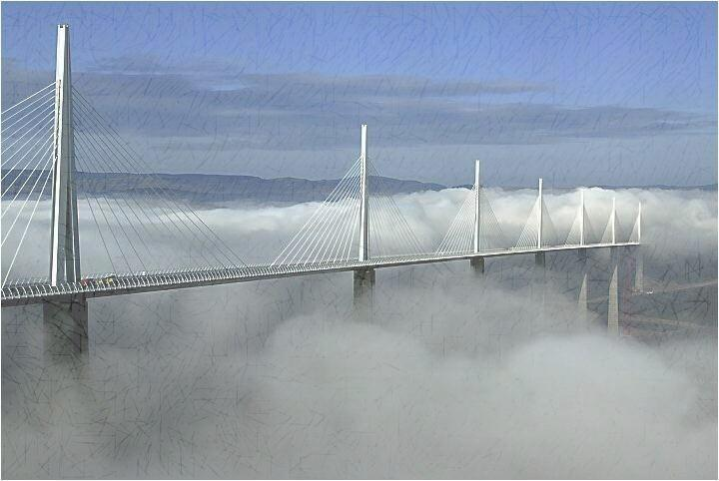
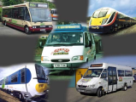

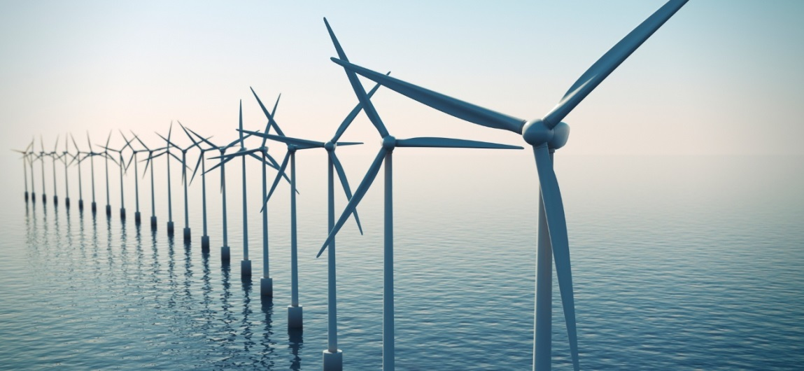
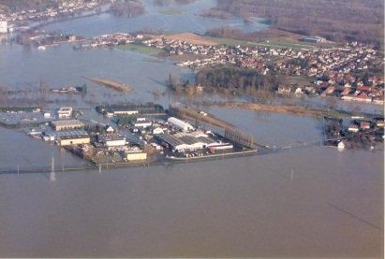
Les grands domaines d’intervention
Notes:
Génie civil
SPI, SHS, SDV
Infrastructures et impacts
Mobilité des personnes et des biens
Risques naturels
Systèmes de transport et leur sécurité
nouveaux enjeux, plus particulièrement ceux liés aux changements climatiques, à l’exigence d’un développement durable, ainsi qu’au vieillissement des populations.

Slide 9
L’organisation
Matériaux et Structures
Géotechnique Géosciences Risques naturels
Transport, Santé, Sécurité
200 agents (80)
140 personnes (40)
Aménagement, Mobilité & Environnement
130 agents (0)
240 agents (50)
Composants et Systèmes
100 agents (50)
MAST
AME
Améliorer l’efficience
et la résilience
des infrastructures
Transporter efficacement et
se déplacer en sécurité
GERS
Aménager et protéger
les territoires
COSYS
TS2
Notes:
Chiffres de répartition dans les départements : tous les agents recevant une « feuille de paye Ifsttar » soit : les permanents, les doctorants et post-docs et les CDD et donc pas les partenaires des UMR et pas les stagiaires

Slide 10
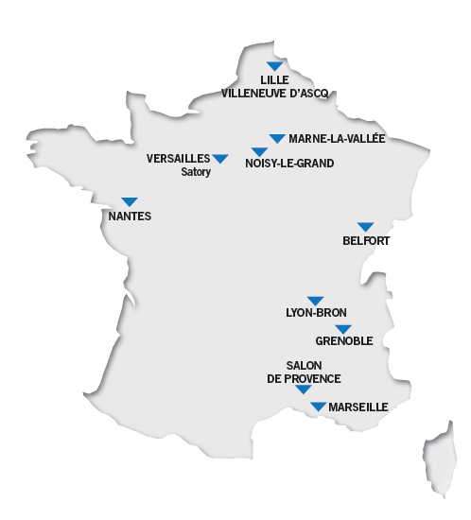
Chiffres clés
1000 agents (250 doctorants)
360 contrats de recherche (dont 50 projets européens)
Budget de 100 M€
385 publications internationales
580 thèses soutenues depuis 2011
100 brevets actifs
62 missions d’expertise

Slide 11
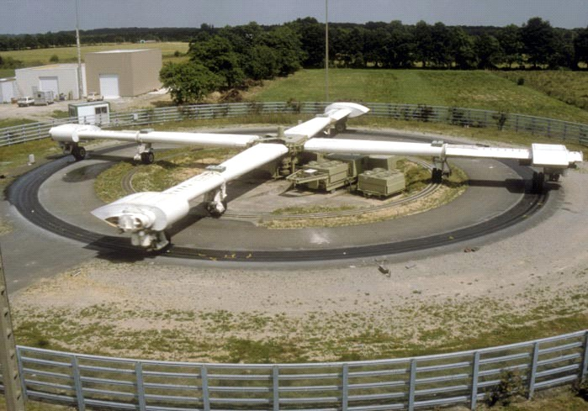
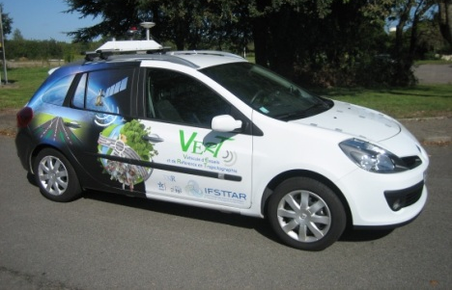
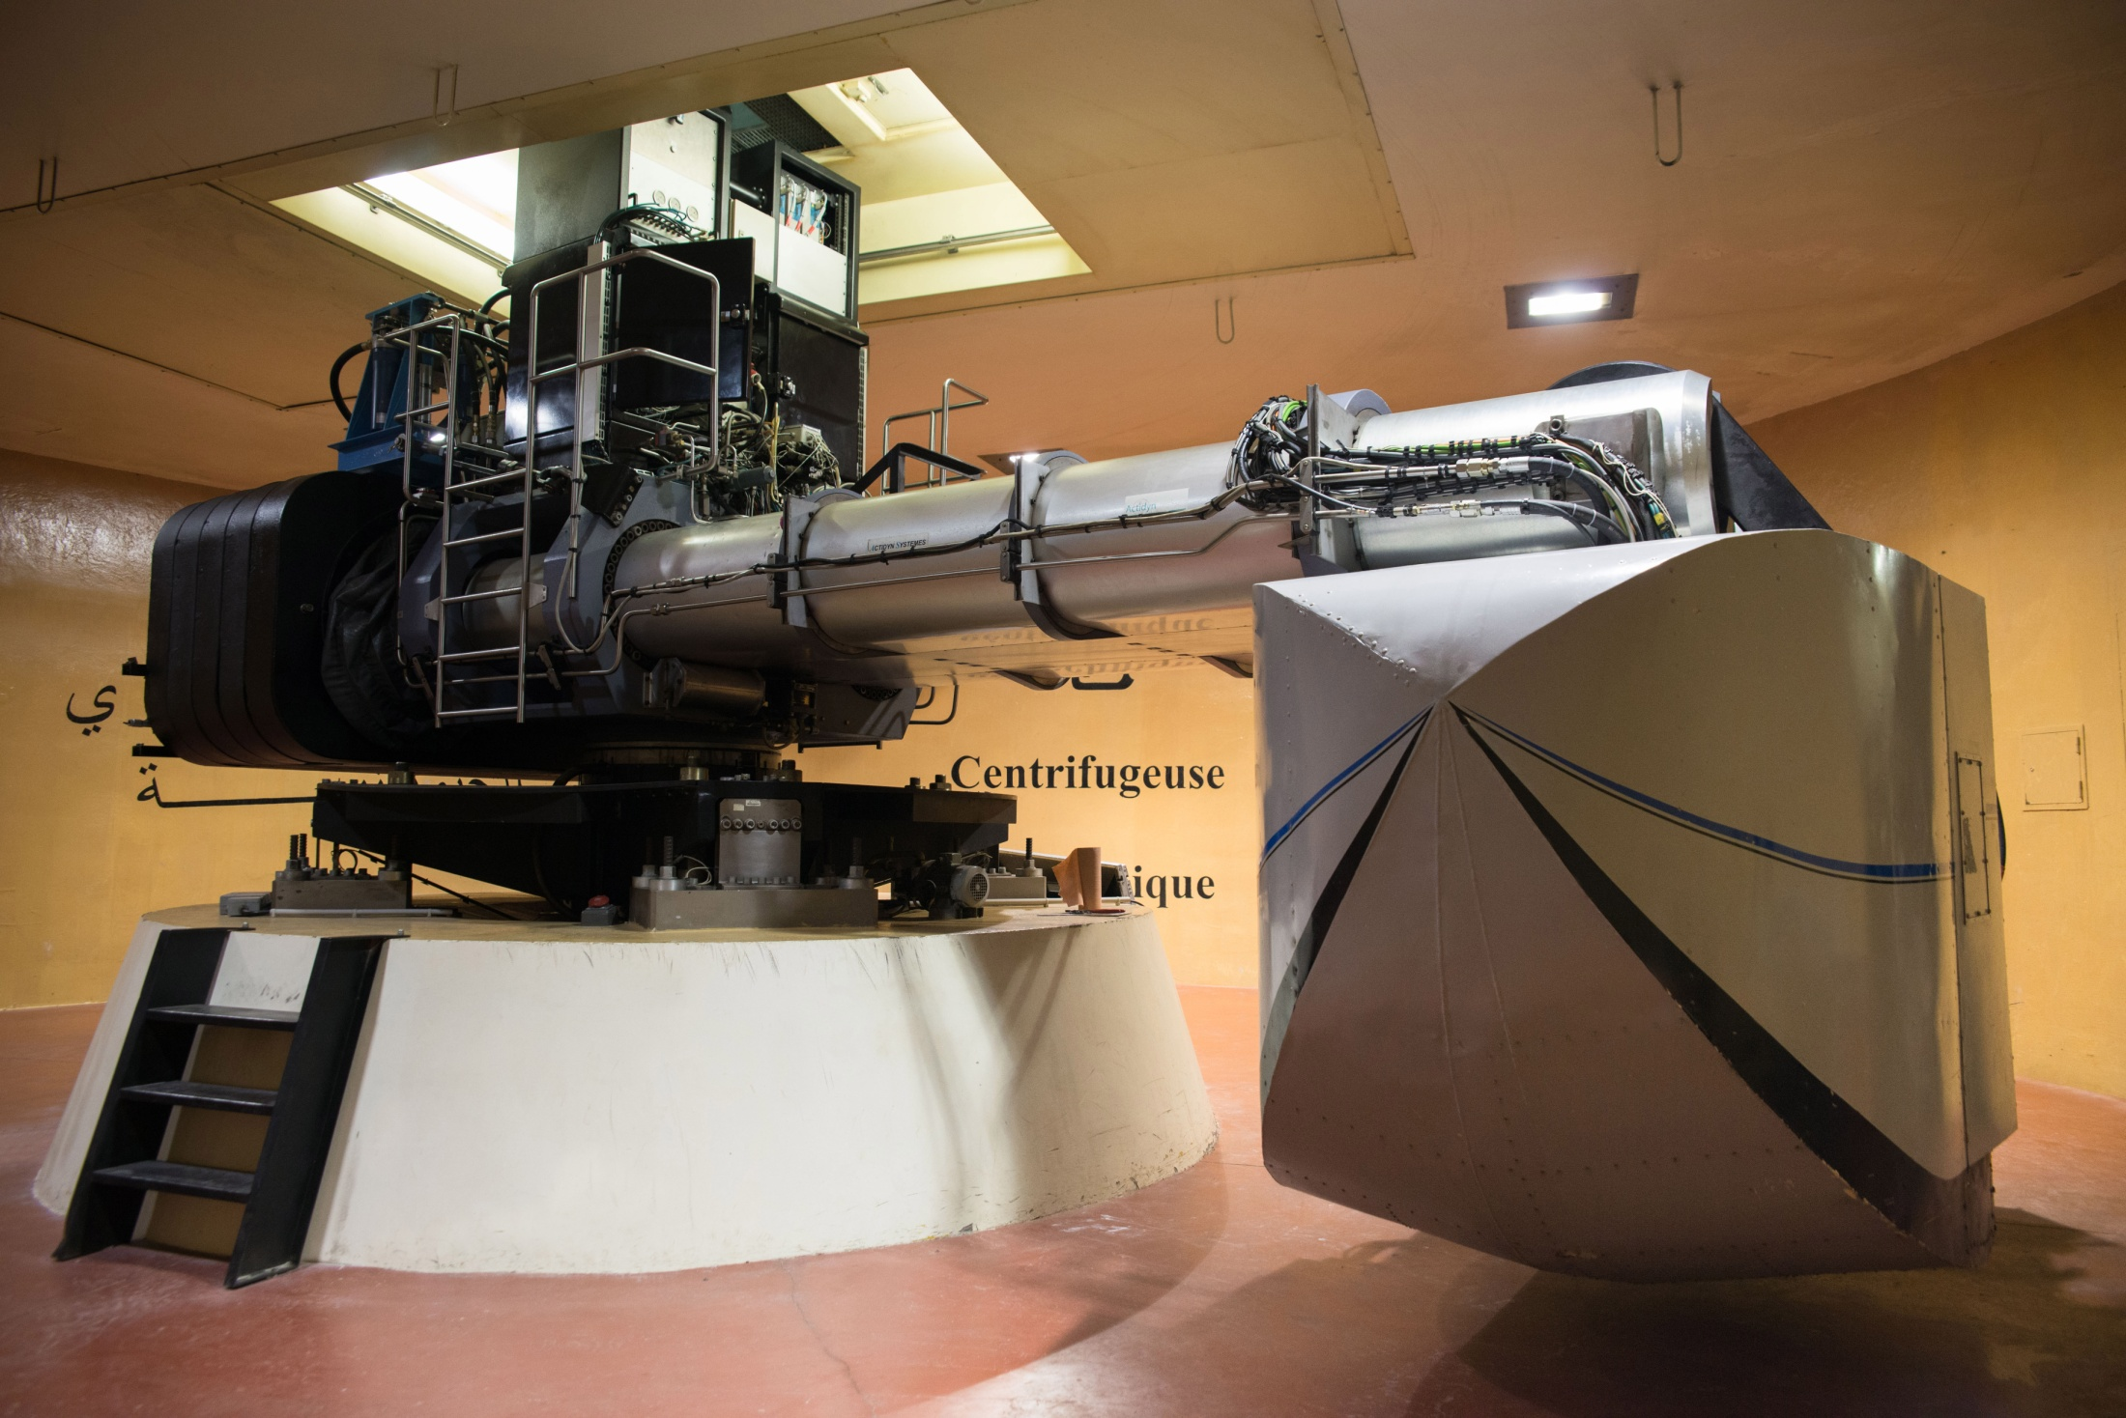
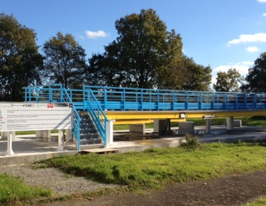
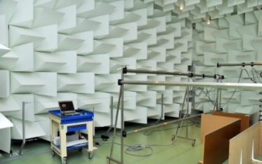
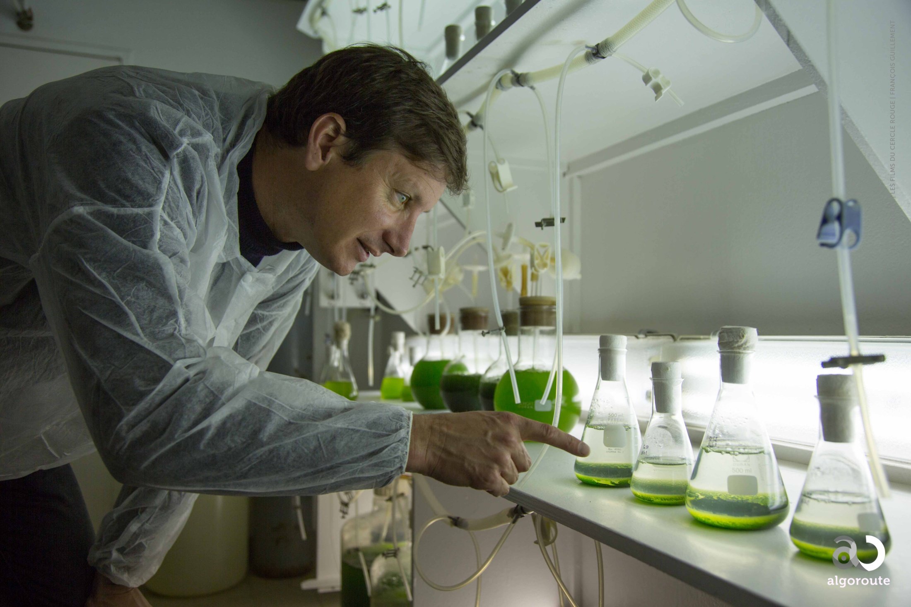
Site de Bouguenais
  Collaborations
  Collectivités régionales et locales, services de l’état …
  Universités, Ecole Centrale, Inria, ….
  Novabuild, IRT Jules Verne, pôles …
  Acteurs économiques locaux, nationaux : TAN, Algosource, Charier, Eiffage, Colas, Siemens…
Implanté en 1975
300 agents
12 laboratoires
150 ha
Génie civil
Matériaux
Environnement
Géolocalisation
Acoustique

